Slide 1
주제 : 최동원 선수가 현역 선수라면 연봉이 얼마일까?

Slide 2
목차
과제 소개
들어가기 전 가정
선수 소개
Data 구성
문제 해결 과정
결론

Slide 3
과제 소개
1. 최동원 선수의 데이터 및 2015~2020년까지의 전체 선수 데이터 수집
2. 2015~2020년 선수들과 연봉이 결정되는 해인 2016~2021년 연봉 데이터 수집 및 기존 데이터와 매핑
3. 최동원 선수 연봉 예측(시즌별)

Slide 4
과제 소개
1. 최동원 선수의 데이터 및 2015~2020년까지의 전체 선수 데이터 수집
2. 2015~2020년 선수들과 연봉이 결정되는 해인 2016~2021년 연봉 데이터 수집 및 기존 데이터와 매핑
데이터 전처리
3. 최동원 선수 연봉 예측(시즌별)
- 데이터 분석 : 영향력 있는 결정 변수만 고려하여 예측

Slide 5
들어가기 전 설정

Slide 6
1. 다음 해의 연봉은 올해의 활약에 따라서 결정된다.
-> 포스트 시즌을 제외한 정규 시즌 데이터만으로 추론
-> 꾸준함을 반영하기는 어렵다는 단점이 있음
-> 복잡한 KBO 규약을 적용해서 학습하는 것은 시간이 더 오래 걸릴 일
->(연봉조정신청 및 FA 제도를 고민하기에는, 이전 시기와 현재의 제도를 변수화해야 하기 때문에 일단은 배제)

Slide 7
2. 선발/마무리 투수의 구분은 그 해의 경기 수 대비 선발 출장 경기 수를 비교하여 결정한다.
-> 규정이닝 선수 표본수의 문제
-> ‘스윙맨＇ 보직의 존재

Slide 8
최동원 선수 : 어떤 선수인가?
현역 시절 선동열과 함께 한국프로야구를 대표한 양대산맥으로 손꼽히는 투수이자 롯데 자이언츠를 상징하는 선수
아마 시절에 이미 상상을 초월하는 혹사에 시달린 후 프로에 데뷔했음에도 프로에서 뚜렷한 족적을 남겼다

Slide 9
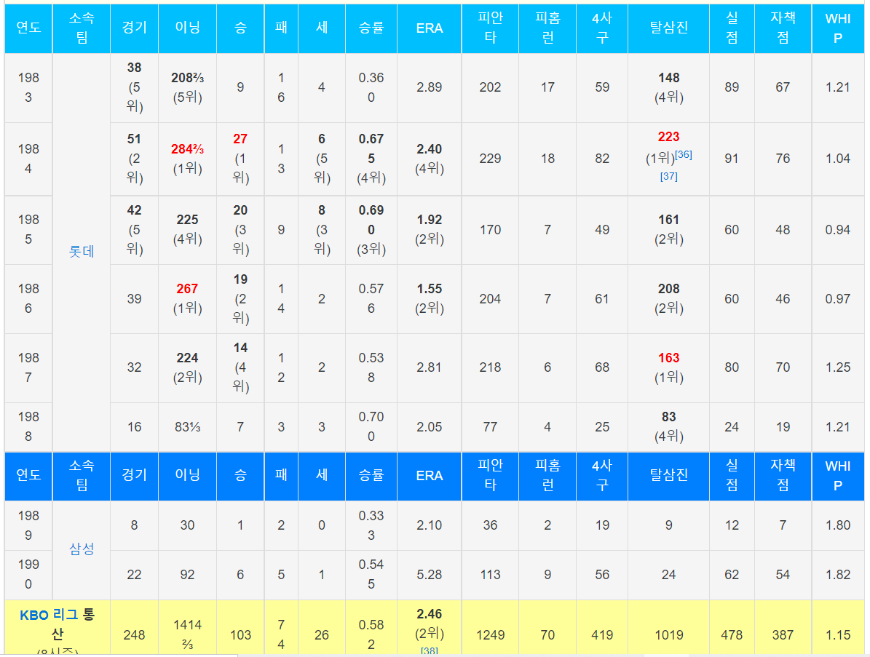
출처 : 스탯티즈 (http://www.statiz.co.kr/main.php)

Slide 10
출처 : 스탯티즈 (http://www.statiz.co.kr/main.php)

Slide 11
Data 구성
2015~2020 전체 투수 경기 스탯
1983~1988 최동원 선수 경기 스탯
2016~2021 연봉 총액 1억 이상 선수 명단

Slide 12
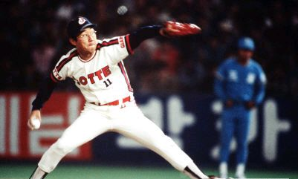
문제 1. 2015~2020 선수 경기 스탯 및 연봉 / 1983~1988 최동원 선수 스탯

Slide 13
왜 1983~1988 시즌 다른 투수들의 정보는 배제했나?

Slide 14
97년 이전의 연봉 데이터 부재
목표 : 2015~2020 활동 시 최동원 선수의 연봉을 예측하는 것이 목표

Slide 15
문제 1. 2015~2020 선수 경기 스탯 / 1983~1988 최동원 선수 스탯 수집

Slide 16
데이터 수집
활용 모듈
데이터 출처
수집 절차
데이터 맞춤

Slide 17
활용 모듈
BeautifulSoup
Html_table_parser
Pandas
Selenium

Slide 18
활용 모듈
BeautifulSoup
-> 각 페이지에 기재된 정보 수집
Html_table_parser
-> 페이지에 기재된 테이블 데이터를 쉽게 수집하게 함
Pandas
-> 수집한 데이터 가공
Selenium
-> 페이지 이동

Slide 19
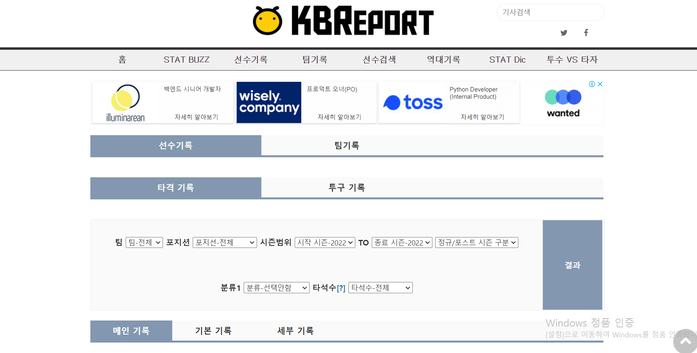
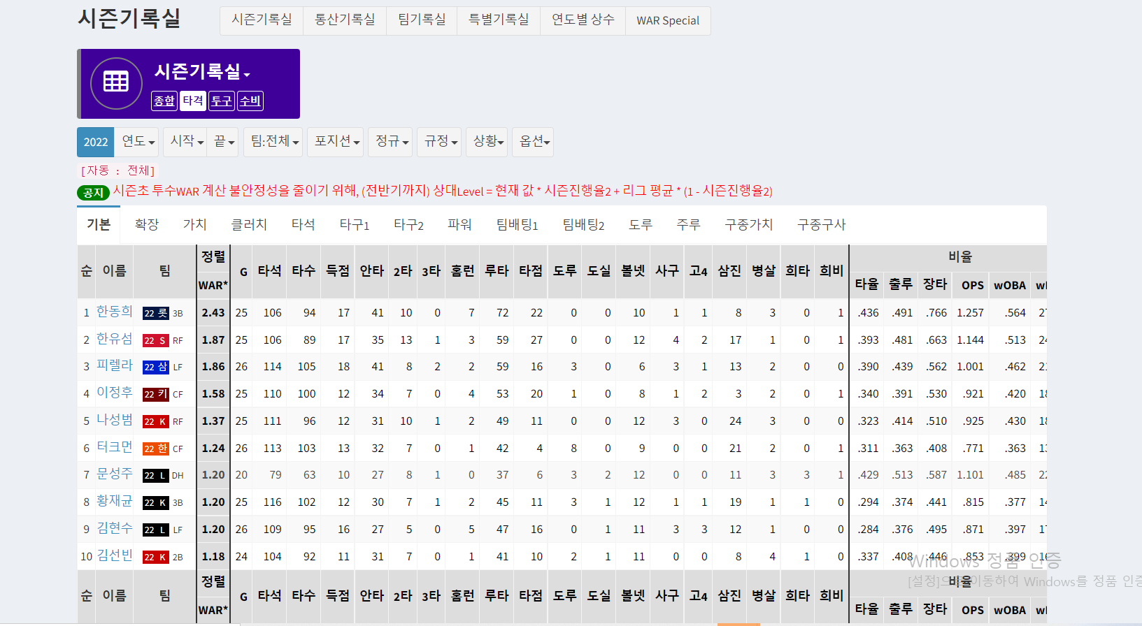
데이터 출처
KBReport(http://www.kbreport.com/leader/pitcher/main)
Statiz(http://www.statiz.co.kr/stat.php)

Slide 20
Url 활용 접속 -> 수집

Slide 21
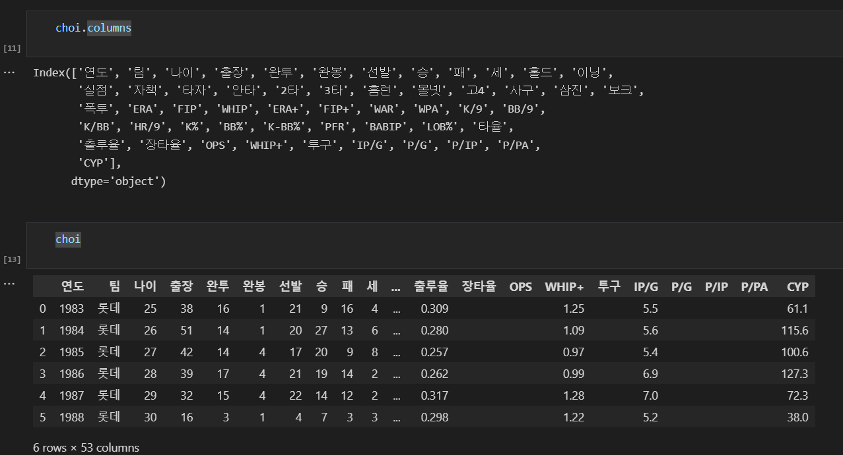

Slide 22
Url 활용 접속 -> 페이지 이동 -> 수집

Slide 23
Url 활용 접속 -> 페이지 이동 -> 수집
main
standard
advanced
2015~2020

Slide 24
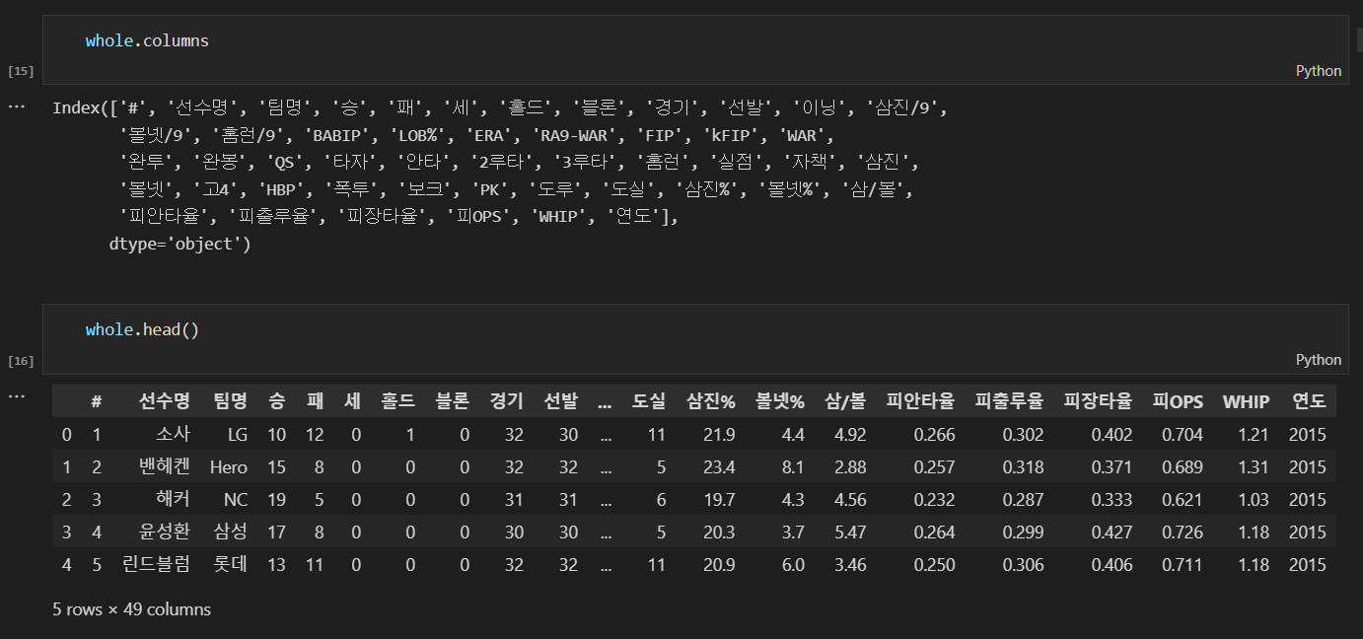

Slide 25
데이터 맞춤
최동원 선수 스탯 데이터의 필드 수와 속성
2015~2020 전체 투수 스탯 데이터의 필드 수와 속성

Slide 26
수정(dtype) -> 삭제 -> 변경(필드명)

Slide 27
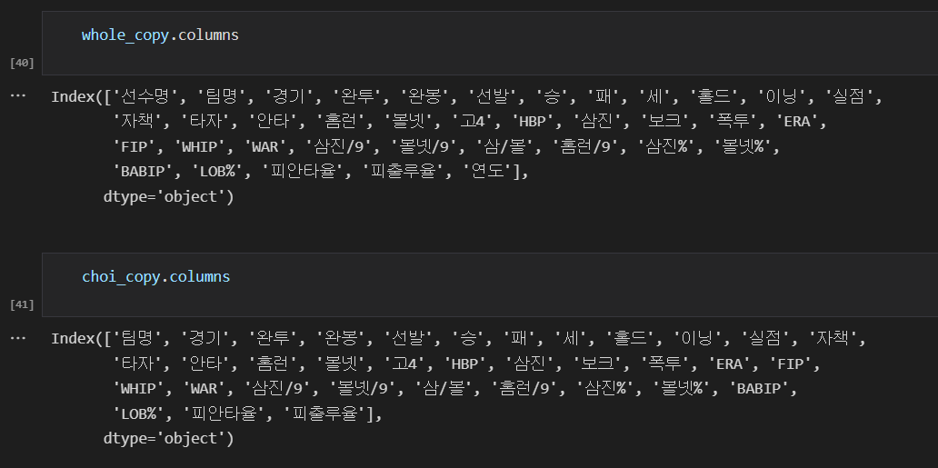

Slide 28
2. 선발/마무리 투수의 구분은 그 해의 경기 수 대비 선발 출장 경기 수를 비교하여 결정한다.
-> 규정이닝 선수 표본수의 문제
-> ‘스윙맨＇ 보직의 존재

Slide 29
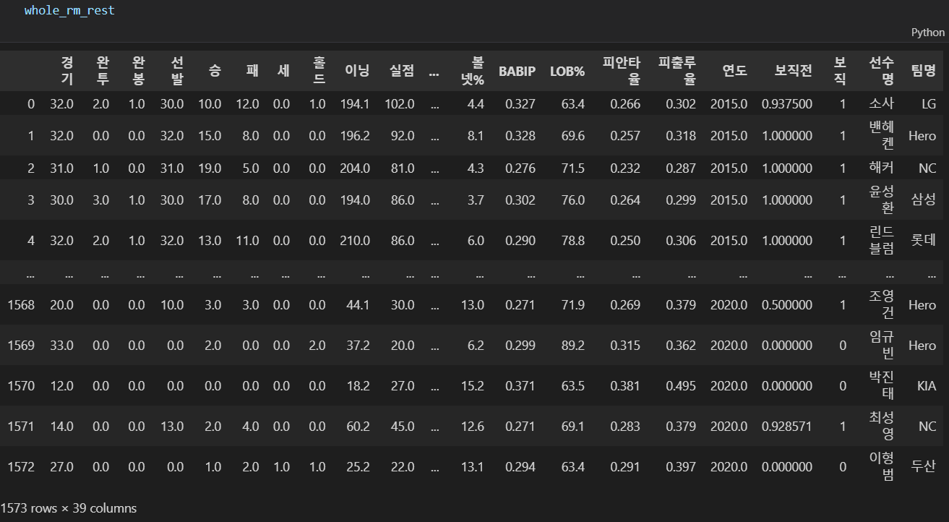

Slide 30
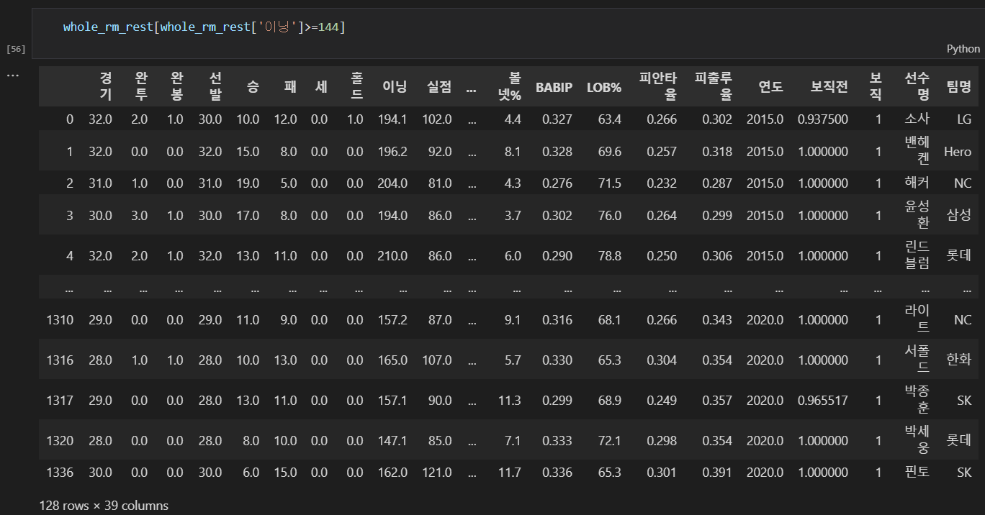
128명… 그마저도 대부분은 외국인 용병

Slide 31
2. 선발/마무리 투수의 구분은 그 해의 경기 수 대비 선발 출장 경기 수를 비교하여 결정한다.
-> 규정이닝 선수 표본수의 문제
-> ‘스윙맨＇ 보직의 존재

Slide 32
스윙맨
두 가지 이상의 포지션을 겸하는 선수
야구 종목에서는 선발과 중간계투 사이에서 전천후로 뛰며 윤활유 역할을 해주는 투수를 일컫는다.

Slide 33
사전 정의상 중간계투로 분류되므로, 스윙맨은 선발에서 제외

Slide 34
2. 2015~2020년 선수들과 연봉이 결정되는 해인 2016~2021년 연봉 데이터 수집 및 기존 데이터와 매핑

Slide 35
문제 2. 2015~2020년 선수들과 연봉이 결정되는 해인 2016~2021년 연봉 데이터 수집 및 기존 데이터와 매핑

Slide 36
데이터 매핑
배제 대상 선정
활용 데이터
매핑 절차

Slide 37
배제 대상 선정
고졸 및 대졸 신인 선수
외국인 용병

Slide 38
정규 시즌 데이터 기반 다음 해의 연봉 예측 모델
대상 선수들의 연봉 책정은 고등학교, 대학교 또는 타 리그에서의 성적을 기반으로 함

Slide 39
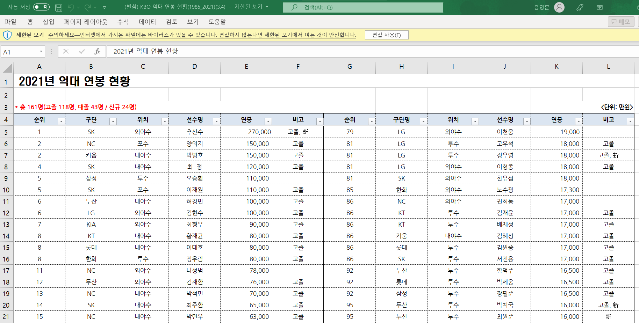
활용 데이터
(별첨) KBO 억대 연봉 현황(1985_2021)(3.4).xlsx 파일
출처 : KBO 보도자료
(https://www.koreabaseball.com/News/Notice/View.aspx?bdSe=7980)

Slide 40
왜 억대 연봉자 데이터인가?

Slide 41
왜 억대 연봉자 데이터인가? -> 연봉은 실력을 반영하는가?

Slide 42
최저 연봉자 표본 배제 : 실력 영향 증가
KBO의 FA제도 : 실력에 비해 저평가

Slide 43
매핑 절차
연봉 데이터 수정
-> 타자 배제, 필드명 수정
Merge 함수를 통한 연봉 데이터 매핑
특정 필드 배제
-> 연도 및 팀명

Slide 44
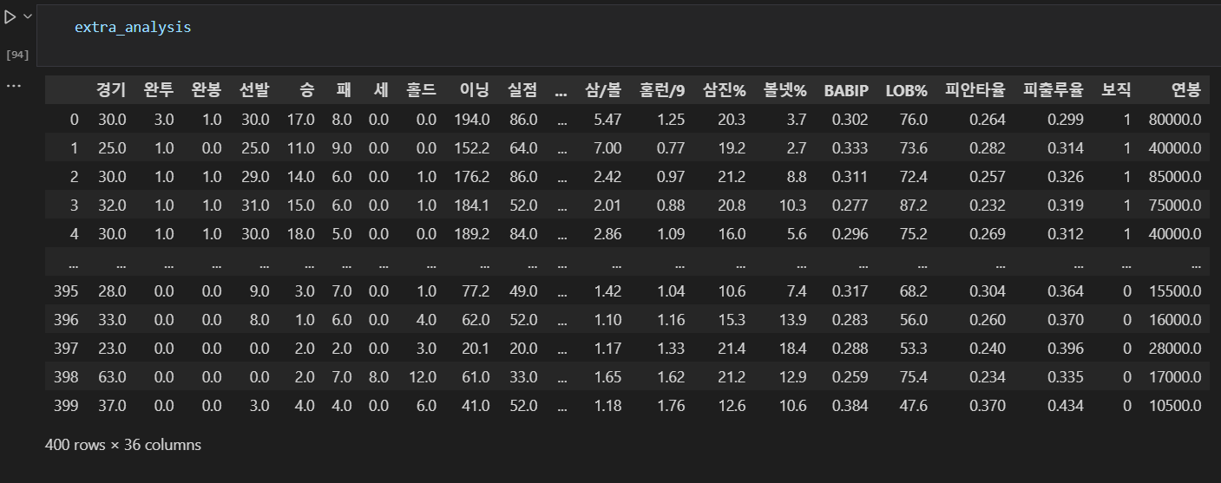

Slide 45
문제 3. 최동원 선수 연봉 예측 (각 시즌)

Slide 46
연봉 예측
데이터 탐색 및 분석
결정 변수 설정 및 변수 설명
모델 설정
검증
예측
결론

Slide 47
데이터 탐색 및 분석
탐색 및 분석 과정은 거쳐간 실습 내용 중 ‘보스턴 집값 예측’ 참고

Slide 48
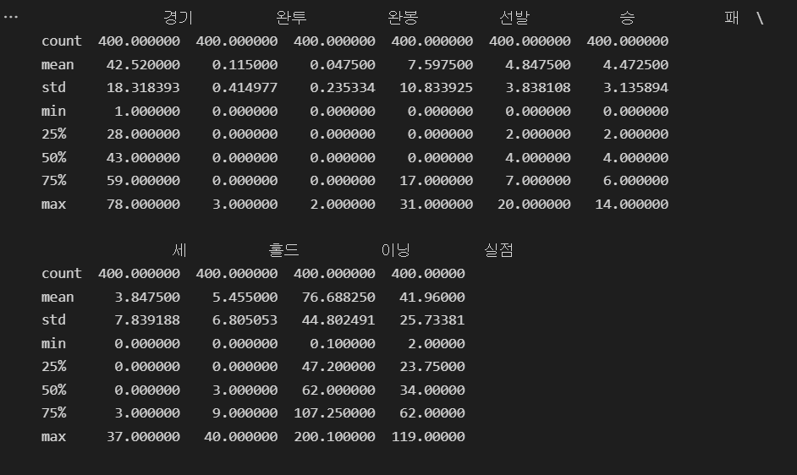
데이터 : 수치 확인

Slide 49
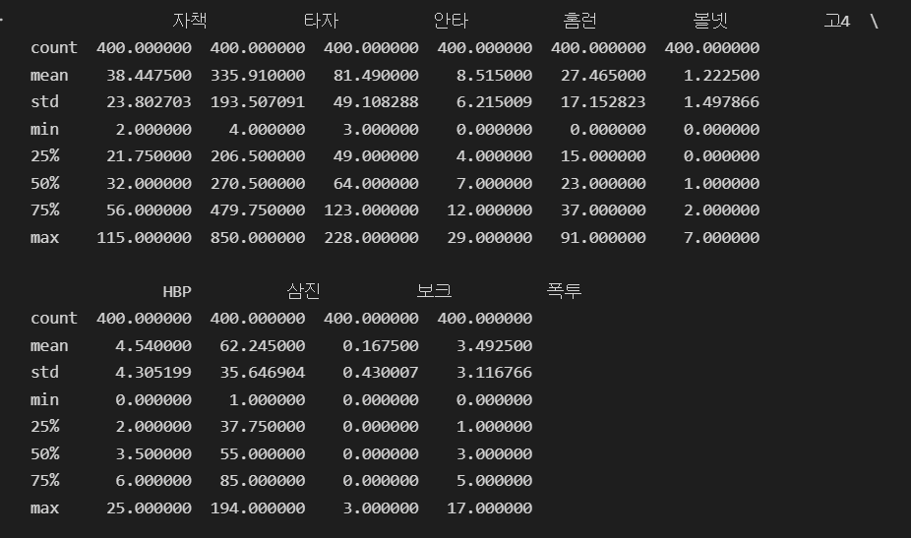
데이터 : 수치 확인

Slide 50
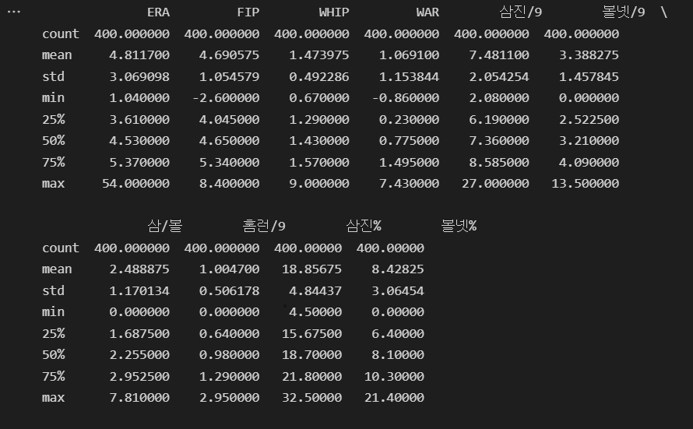
데이터 : 수치 확인

Slide 51
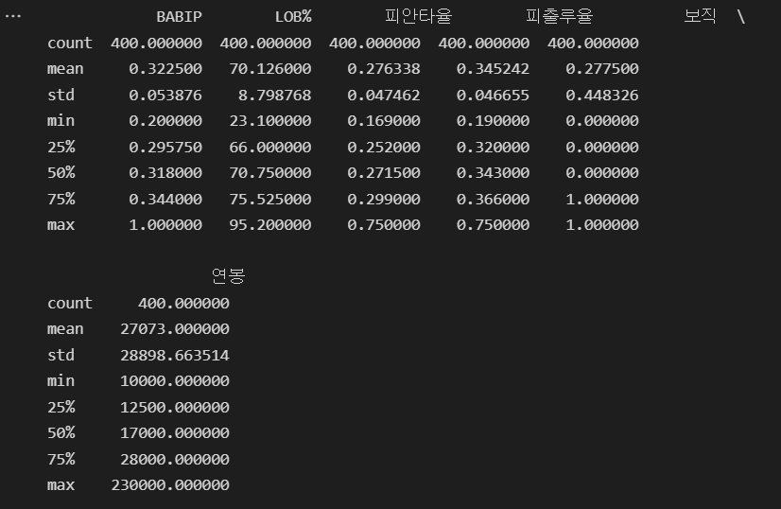
데이터 : 수치 확인

Slide 52
데이터 : 분포 확인

Slide 53
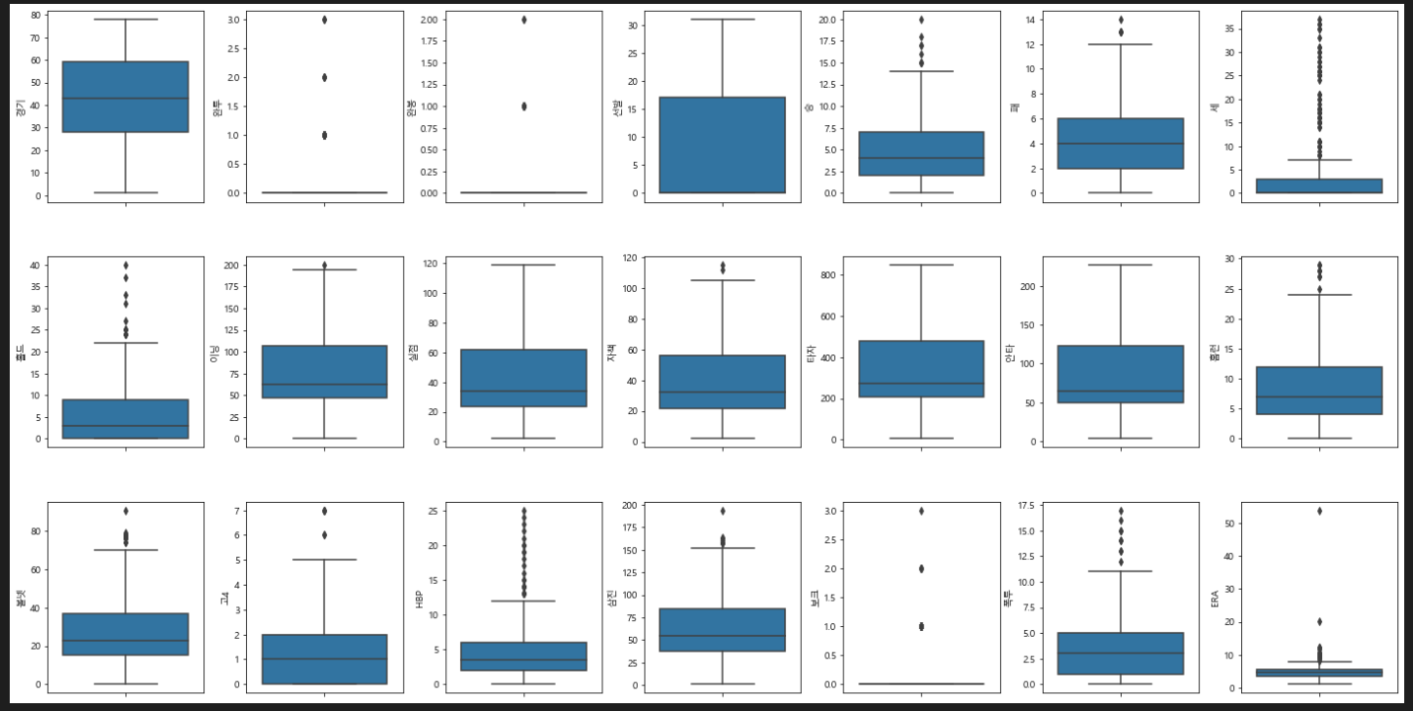

Slide 54
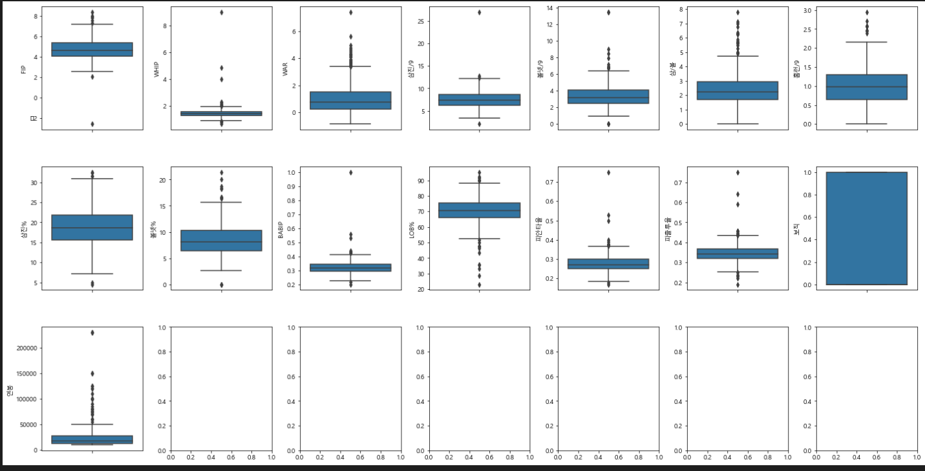

Slide 55
연봉 수치에서 아웃라이어가 다수 확인됨

Slide 56
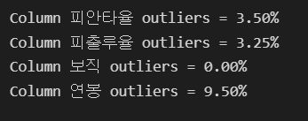
데이터 : 아웃라이어 확인

Slide 57
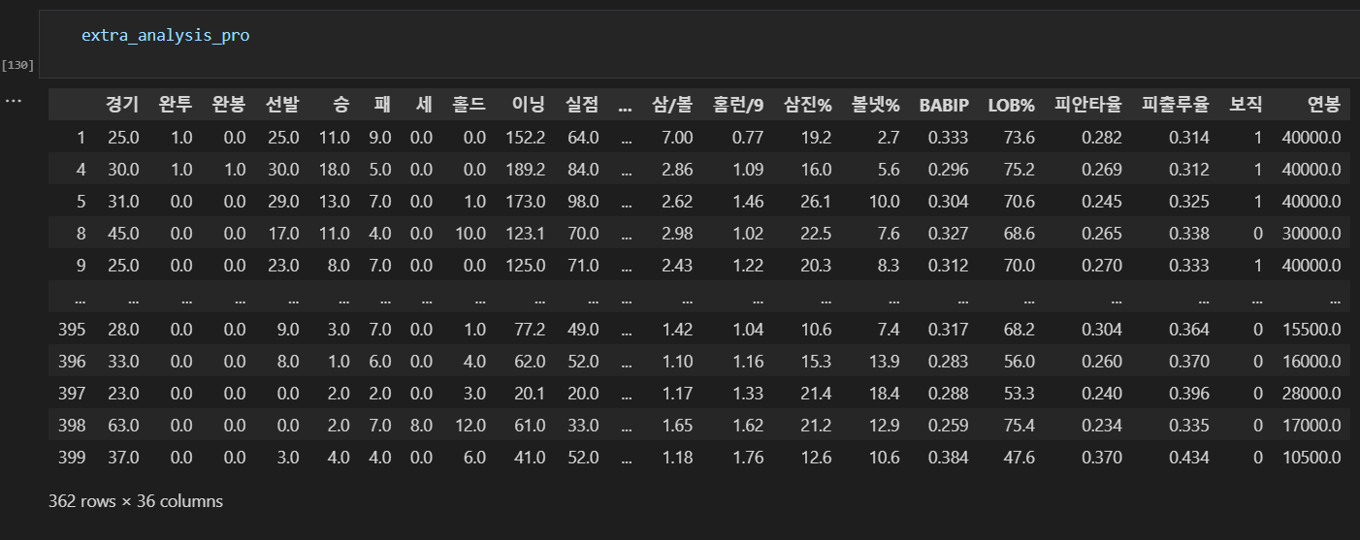
데이터 : 아웃라이어 배제
남은 데이터는 362개

Slide 58
결정 변수 설정 및 변수 설명

Slide 59
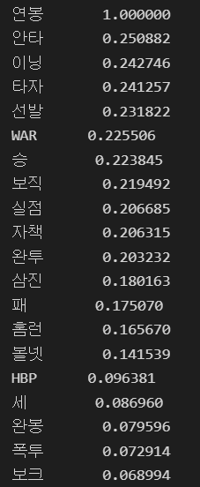
결정 변수 파악 : 상관관계 분석

Slide 60
결정 변수 파악 : 상관관계 분석
상관관계가
0.1이 넘는 변수들을
결정 변수로 설정

Slide 61
결정 변수 파악 : 변수 설명

Slide 62
안타 : 한 시즌 동안 투수의 피안타의 개수
패 : 한 시즌 동안 투수의 총 패배
홈런 : 한 시즌 동안 투수의 총 피홈런의 수
실점 : 한 시즌 동안 투수의 총 실점
자책 : 한 시즌 동안 투수의 총 자책점(투수가 책임을 져야 할 실점)

Slide 63
안타 : 한 시즌 동안 투수의 피안타의 개수
패 : 한 시즌 동안 투수의 총 패배
홈런 : 한 시즌 동안 투수의 총 피홈런의 수
실점 : 한 시즌 동안 투수의 총 실점
자책 : 한 시즌 동안 투수의 총 자책점(투수가 책임을 져야 할 실점)
공통점 : 평균적으로 투수가 소화하는 이닝이 늘어날수록 같이 늘어나는 수치들

Slide 64
이닝 : 한 시즌 동안 투수가 던진 총 이닝 수
타자 : 한 시즌 동안 투수가 상대한 타자의 수
선발 : 한 시즌 동안 투수가 선발로 나온 경기의 수
승 : 한 시즌 동안 투수가 승리한 수
완투 : 한 시즌 동안 투수가 한 경기에서 시작부터 마지막까지 마운드를 지킨 횟수
삼진 : 한 시즌 동안 투수의 총 삼진 개수
WAR : 대체선수 대비 승리기여도. 선수가 팀 승리에 얼마나 기여했는가를 표현하는 종합적인 성격의 스탯이다.
보직 : 한 시즌 동안 선발 수/경기 수
볼넷 : 한 시즌 동안 투수의 총 볼넷 개수

Slide 65
결정 변수 파악 : 변수별 분석

Slide 66
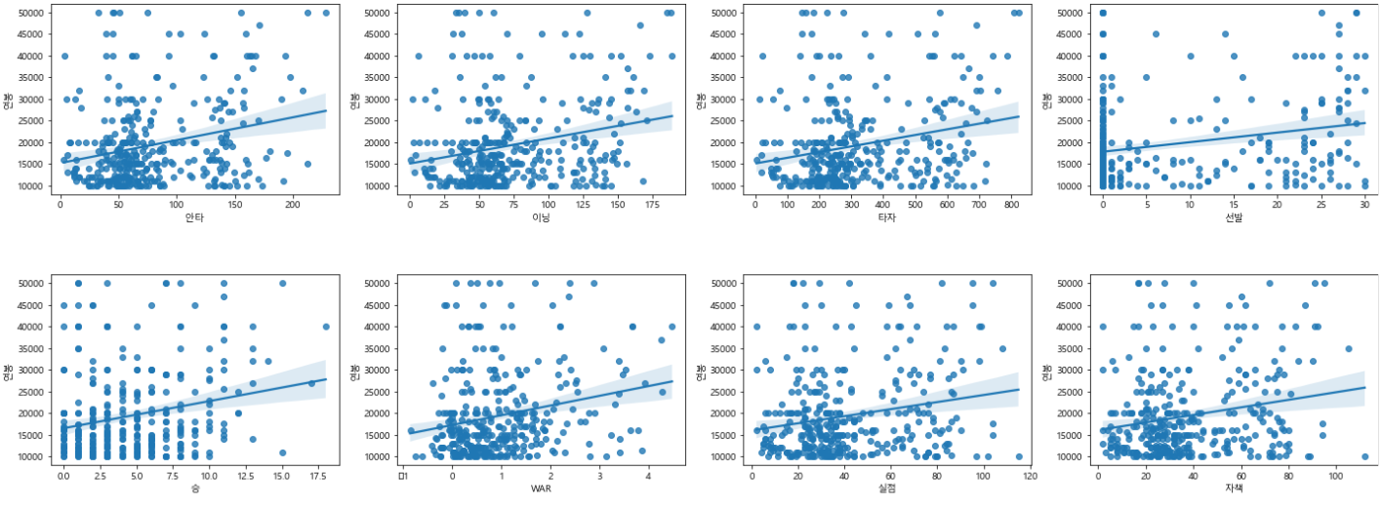

Slide 67
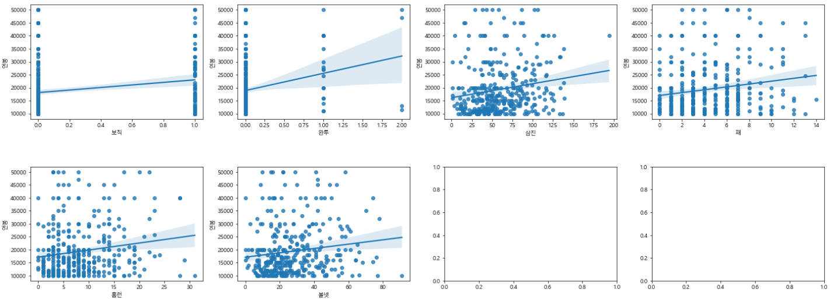

Slide 68
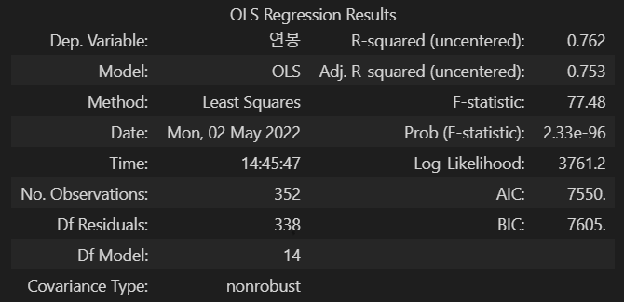
OLS 분석 적용 결과

Slide 69
모델 설정
Train_test_split 활용 : 위에서 분석한 개별 변수들을 X에, 연봉 칼럼을 y로 두고 진행
Linear regression 모델 활용
-> 주택 가격 예측 모형과 같은 모델 활용

Slide 70
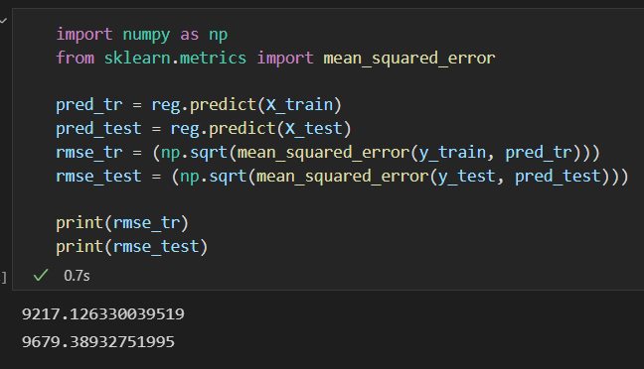
검증 : 평균 제곱근 편차(RMSE)

Slide 71
검증 : 평균 제곱근 편차(RMSE)
MSE에 root를 씌움으로써, 큰 차이의 오차에 덜 민감
따라서 동일한 계산 단위를 적용하는 MAE나 에러값이 큰 MSE 대신 RMSE를 사용함

Slide 72
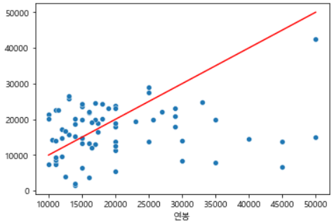
검증 : 예측값과 실제값 비교

Slide 73
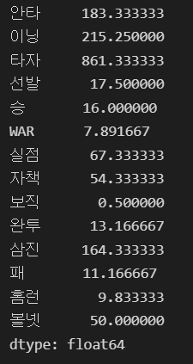
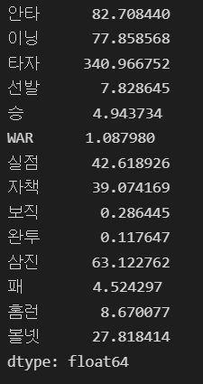
예측 : 미리 예상해보기
최동원
1억 이상 연봉자 평균

Slide 74
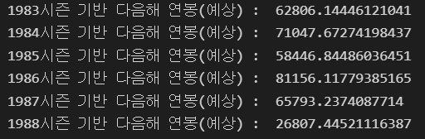
예측 : 분석

Slide 75
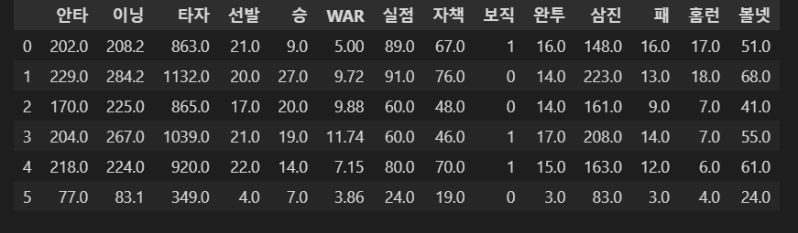
예측 : 분석
84시즌
86시즌

Slide 76
안타 : 한 시즌 동안 투수의 피안타의 개수
패 : 한 시즌 동안 투수의 총 패배
홈런 : 한 시즌 동안 투수의 총 피홈런의 수
실점 : 한 시즌 동안 투수의 총 실점
자책 : 한 시즌 동안 투수의 총 자책점(투수가 책임을 져야 할 실점)
공통점 : 평균적으로 투수가 소화하는 이닝이 늘어날수록 같이 늘어나는 수치들

Slide 77
결론 : 최동원은 지금 기준으로도 어마어마한 선수
아웃라이어인 5억 5천의 연봉 수치를 가볍게 넘는 시즌이 6시즌 중 5시즌
보직이 선발인 경우, 평균적으로 더 많은 연봉을 받는다. (더 많은 이닝)
WAR 수치로 인해서 부정적 지표가 어느 정도 해소됨

Slide 78
아쉬움

Slide 79
WAR 산출에서의 한계점
1. 조정 실점의 산출
2. 1승에 해당하는 점수(R/W)의 산출
3. 기대승률의 산출
4. 대체선수수준
5. 선발투수의 WAR

Slide 80
WAR 산출에서의 한계점
1. 조정 실점의 산출 -> 리그평균자책점, 리그평균실점
2. 1승에 해당하는 점수(R/W)의 산출 -> 1승에 해당하는 점수
(어느 팀에 있느냐에 따라 다름)
3. 기대승률의 산출 -> 구장 및 리그 평균의 타선, 불펜, 수비진 고려
4. 대체선수수준 -> 해당 리그의 실정에 맞는 대체선수수준
5. 선발투수의 WAR

Slide 81
혹시 코드에 대한 설명이 발표 과정에서 필요한지 궁금합니다.
부적절한 용어 사용 및 모델 결정과 스케일링 과정에서의 문제점 등 피드백 주시면 매우 감사하겠습니다. 바로 고치도록 노력하겠습니다!

